Slide 1
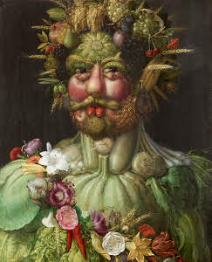
U svijetu likovnih umjetnika Slikamo kao Guiseppe Arcimboldo
1. razred OŠ Nikole Hribara
Vesna Stipić, mag.prim.educ.

Slide 2
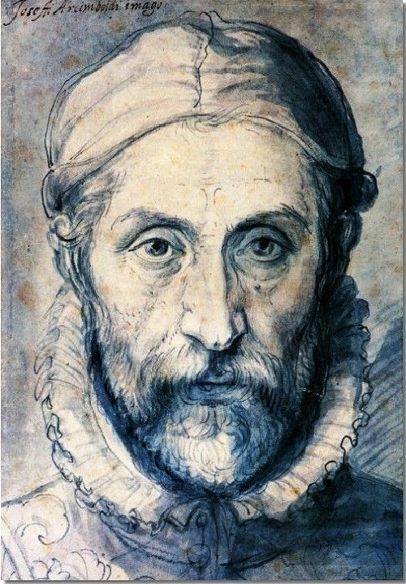
Giuseppe Arcimboldo (Milano, oko 1527. - Milano, 11. srpnja 1593.)
Talijanski tehnički savršen slikar osebujnog i originalnog manirističkog stila.
Bio je učenik učenika Leonarda da Vincija,
Najpoznatije Arcimboldove slike su alegorije i personifikacije godišnjih doba (Četiri godišnja doba) i prirodnih elemenata, te fantastični portreti komponirani od cvijeća, voća, povrća, grana, lišća ili knjiga

Slide 3
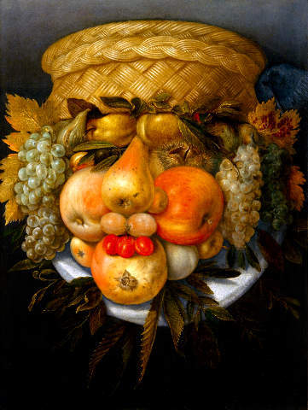
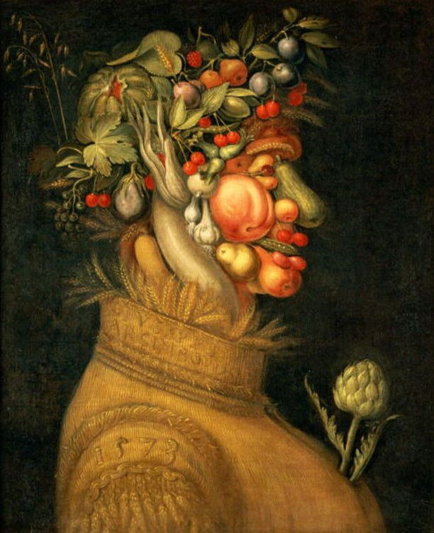
Promotri poznata umjetnička djela.
Što uočavaš i prepoznaješ?
Portret muškarca
Četiri godišnja doba

Slide 4
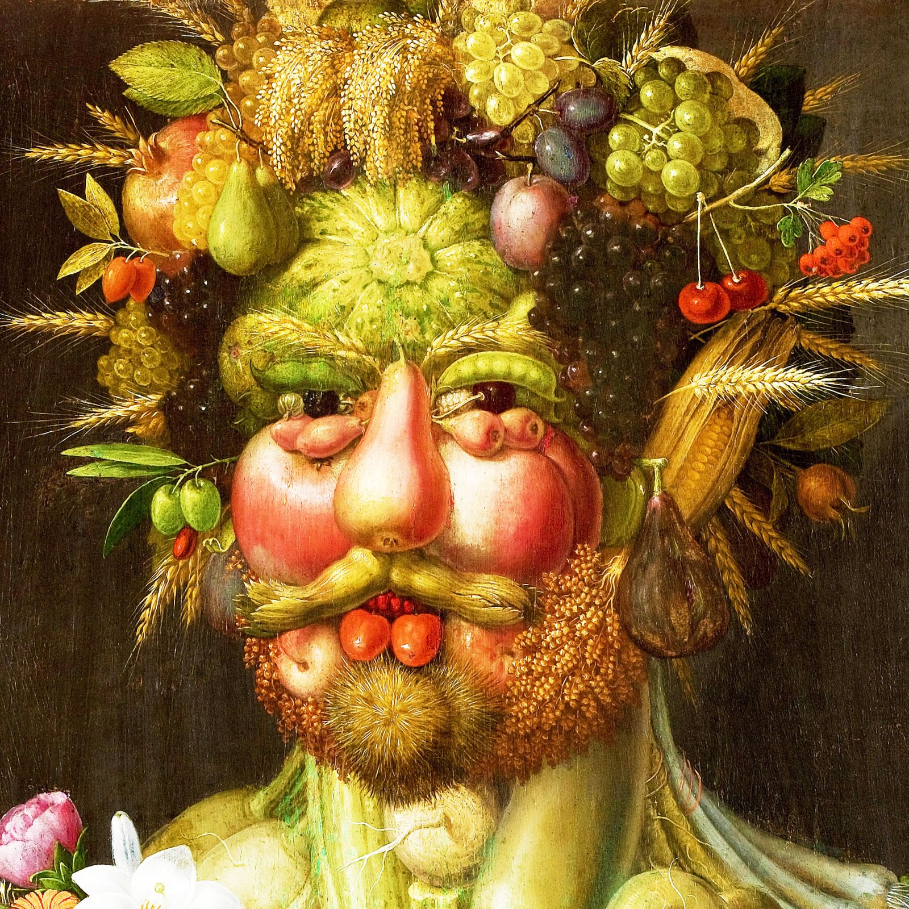
Prisjeti se !
PORTRET - CJELINA
KOMPOZICIJA
CJELINA I DIJELOVI
SIMETRIJA

Slide 5
Zadatak: Danas nećeš slikati ni crtati već slagati dijelove i stvarati cjelinu.
Uz pomoć svježeg cijelog voća, povrća, žitarica, začina, cvijeća ili samo njihovog jednog dijela sastavi portret svog novog ukućana zdravoljupca poput Arcimbolda.
Treba se uočiti:
Kompozicija portreta
Simetrija lica
Svi pojedini dijelovi glave i lica
Maštovitost i kreativnost
Kada si zadovoljan s izradom svog likovnog uratka, fotografiraj i pošalji učiteljici.

Slide 6
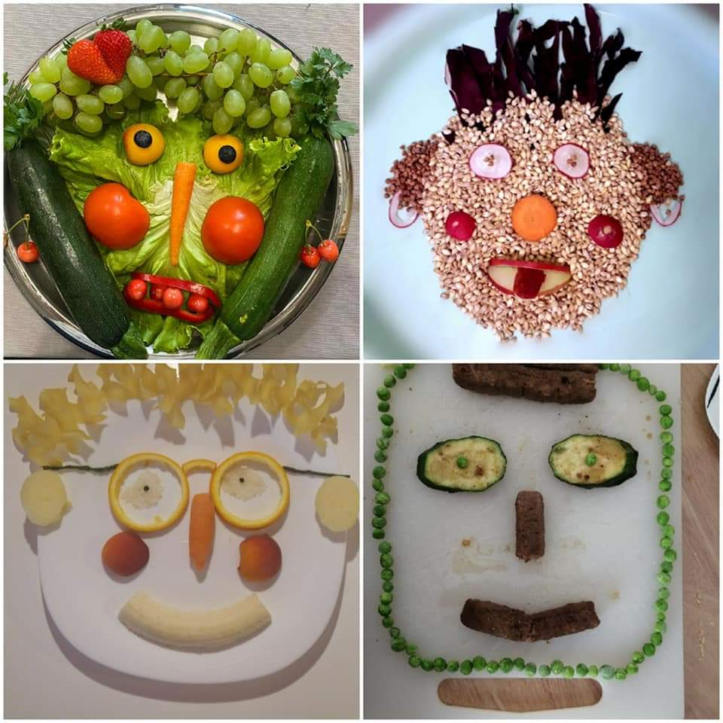
I mi smo zdravoljupci!
Jedva čekamo vidjeti tvoj uradak!

Slide 7
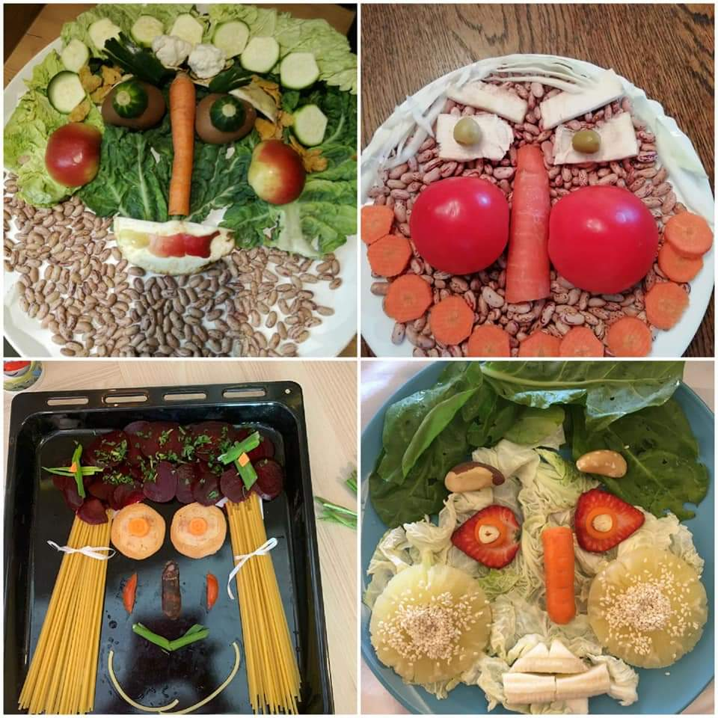
Prisjeti se i piramide zdrave prehrane. Nastoj upotrijebiti što više različitih dijelova iz nje.

Slide 8
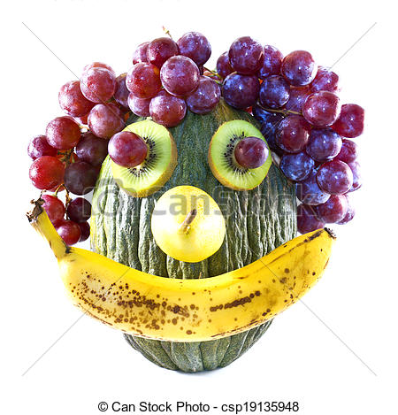
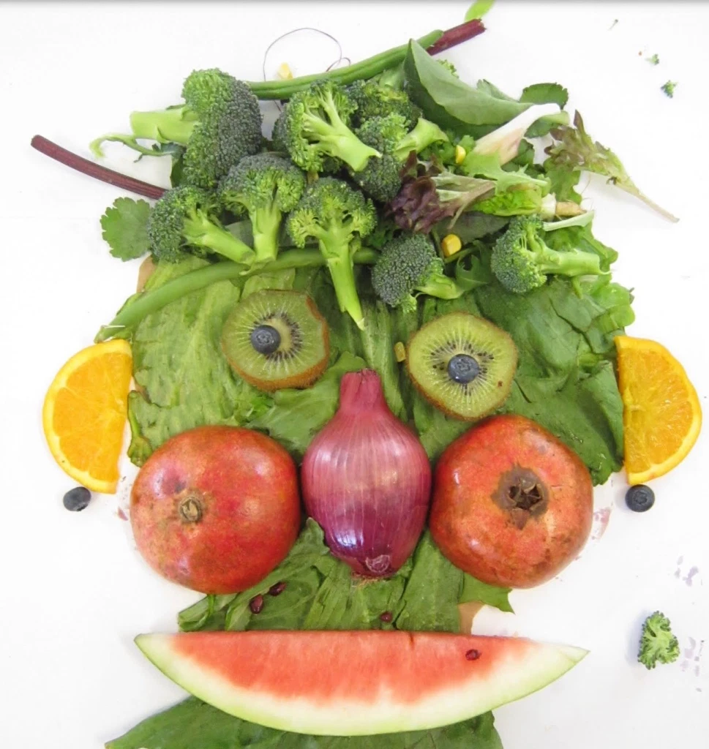
Zabavite se i ostvarite jedinstvene umjetničke radove!

